Slide 1



杂交制种技术
《农业生物技术》
主讲人：汪显群
Notes:
更多模板亮亮图文旗舰店：https://liangliangtuwen.tmall.com

Slide 2
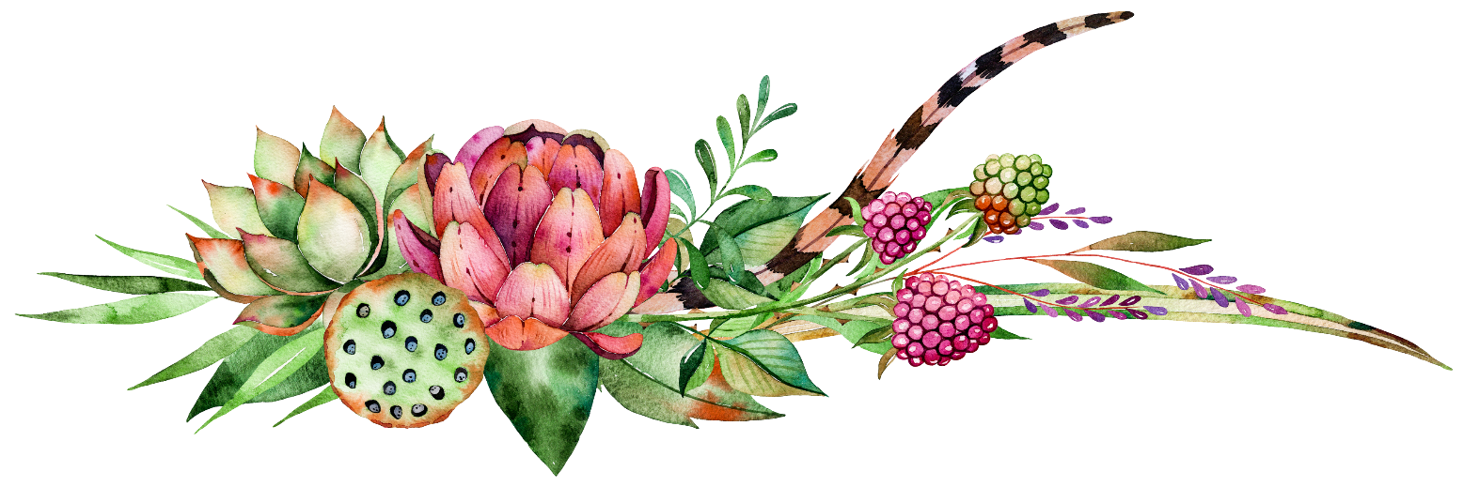

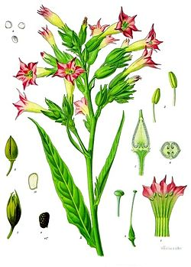
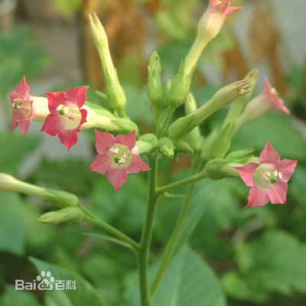

杂交制种
通过不同品种间杂交获得杂交种，再对杂种后代进行选择、鉴定和培育，产生新品种的方法，称为杂交制种。
普通烟草 早熟
优质烟草 晚
熟
优质早熟杂交种
×

Slide 3
杂交制种技术
1.安全隔离
2.规范播种
3.精细管理
4.去杂去劣
5.去雄授粉
6.分收分藏

Slide 4
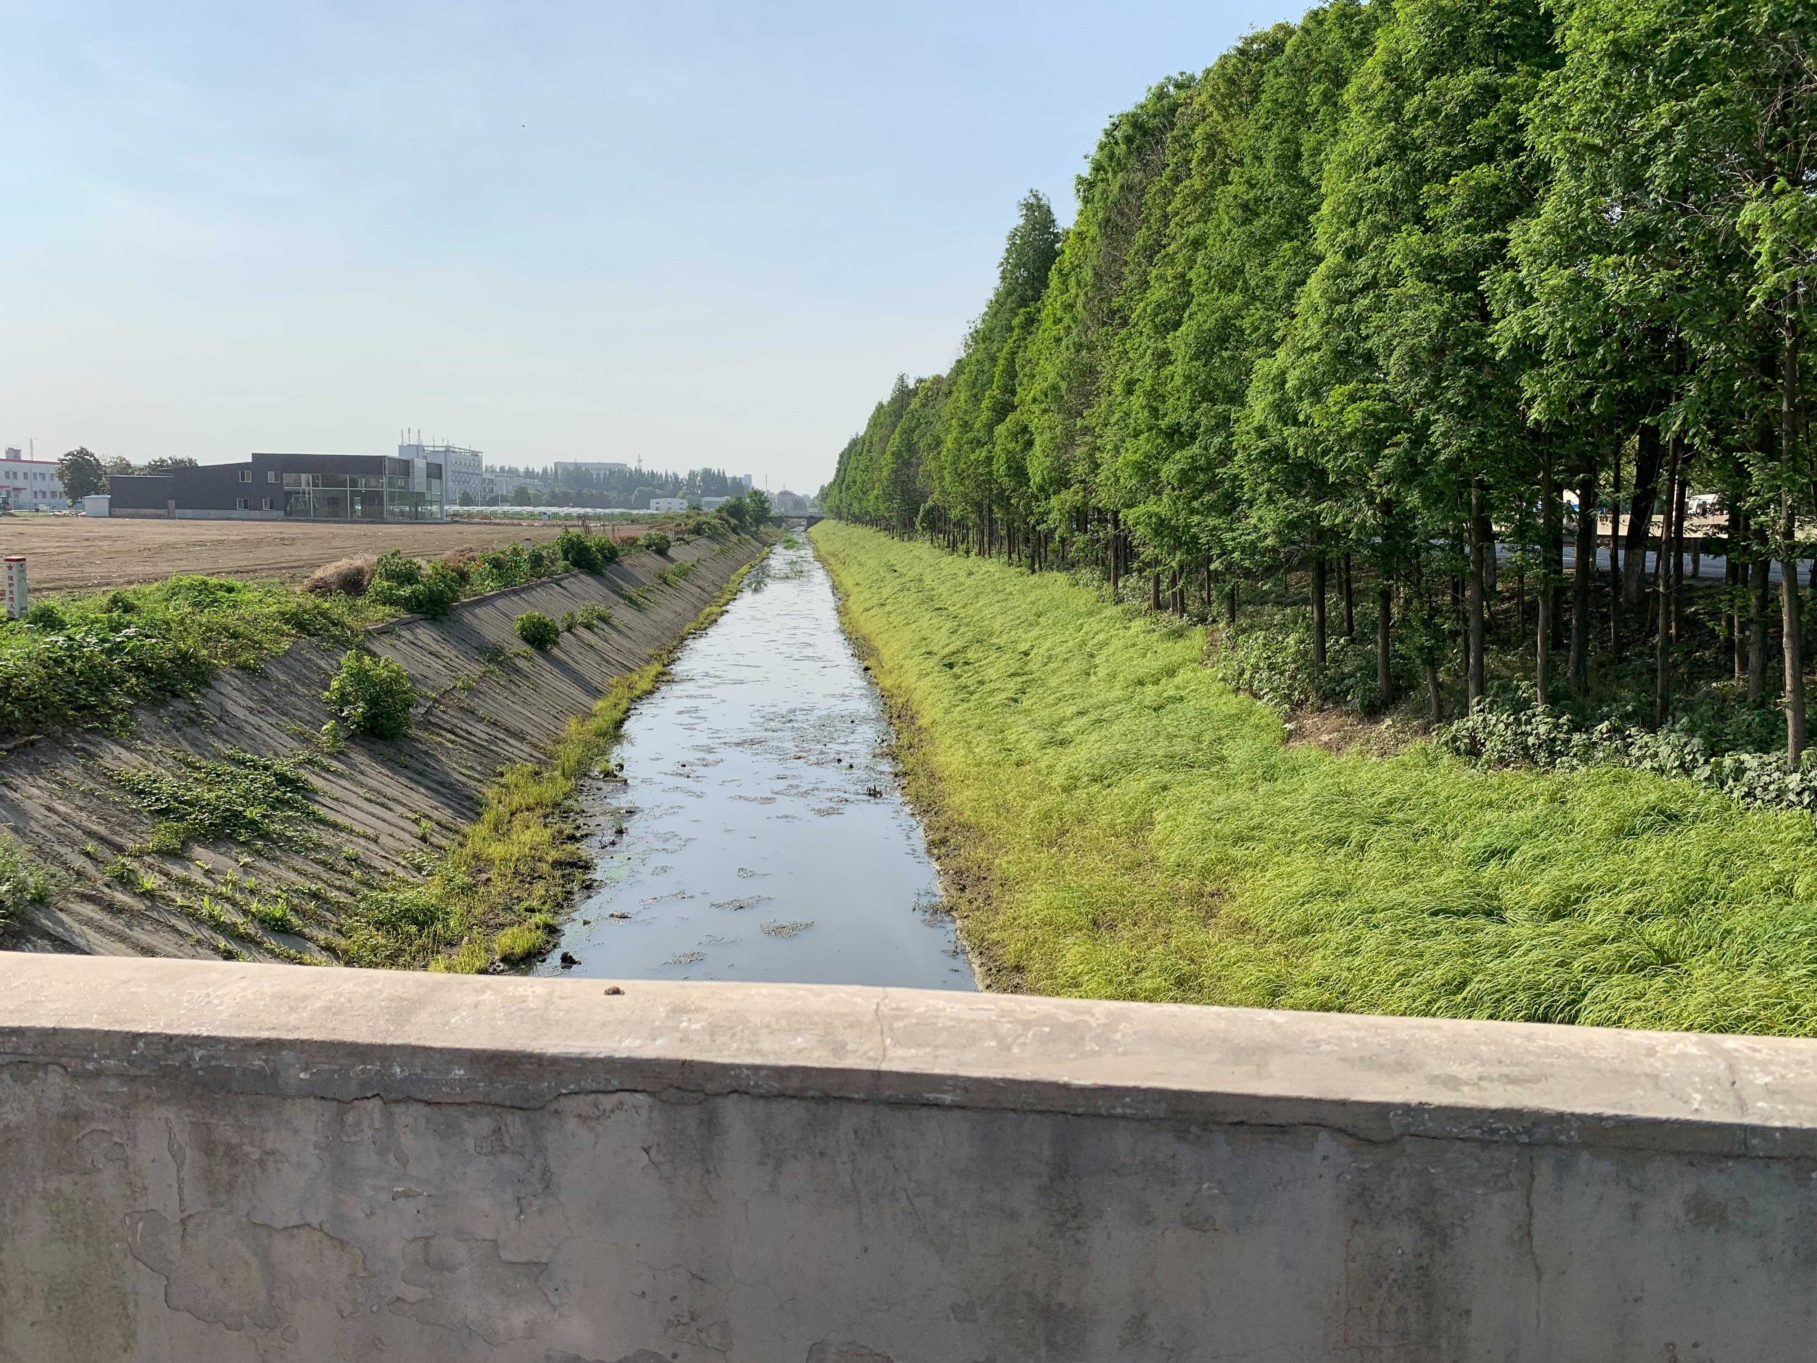
一、安全隔离
目的：
防止非父本的花粉飞入制种区，影响杂交种质量
方法：
（1） 空间隔离
（2） 时间隔离
（3） 自然屏障隔离
（4） 高杆植物隔离

Slide 5
二、规范播种
（1） 确定父、母本播种期
杂交制种成败的关键就是父、母本的开花期相遇良好
原则：
（1）父母本花期相同即同期播种；
（2）宁可母等父，不可父等母；
（3）当父比母开花早，应先播母本；
（4）当母比父开花早，应先播父本；
指一株植物从第一朵花开放，到最后一朵花开毕所持续的时间。

Slide 6
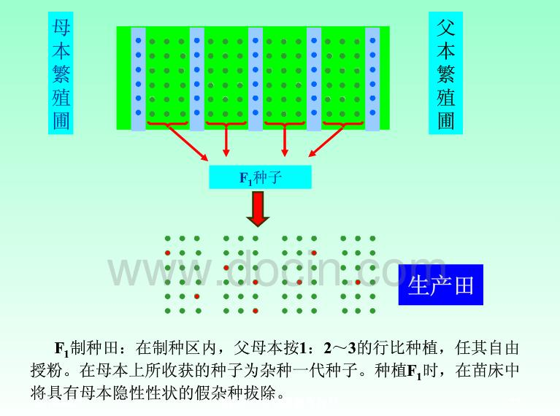
二、规范播种
（2）确定父母本行比
原则：在保证有足够父本花粉的前提下，应尽量增加母本行数，以便多收获杂交种种子。
母本
父本
F₁制种田：在制种区内，父母本按1 : 2 ~ 3的行比种植，在母本上收获的种子即为杂种一代种子。

Slide 7
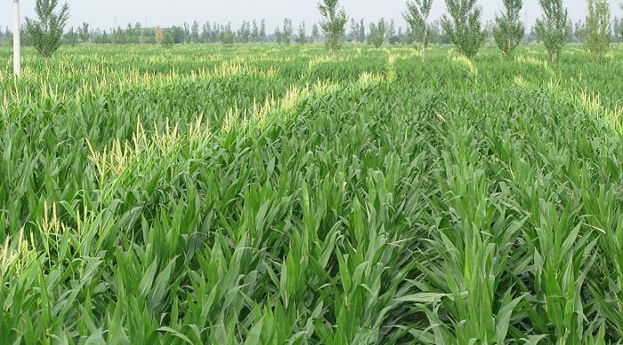
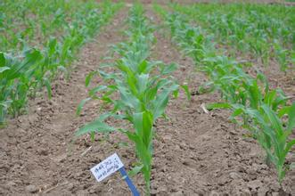
二、规范播种
（3）提高播种质量
目的：
力求做到一次播种获得全苗，便于去雄授粉和提高种子质量。
必须严格把父本行和母本行区分开，不得错行、并行、串行、和漏行。
原则：

Slide 8
三、精细管理
植物花期不能良好相遇的情况下，应采取的措施：
生长慢时：
早间苗、早定苗、留大苗，偏肥、控水等促进生长；
生长快时：
晚间苗、晚定苗、留小苗，控肥、偏水及深中耕等方法

Slide 9
四、去杂去劣
为提高制种质量，在亲本繁殖区严格去杂的基础上，对制种区的父、母本也要认真去杂去劣，以获得纯正的杂交种种子。

Slide 10
五、去雄授粉
根据植物花器的特点，采用相应的去雄授粉的方法，做到去雄及时、干净、彻底，授粉良好。

Slide 11
六、分收分藏
种子成熟后要及时收获。父母本必须分收、分藏，严防人为混杂。

Slide 12
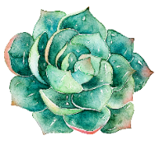

课堂小结
1.安全隔离
2.规范播种
3.精细管理
杂交制种技术
4.去杂去劣
5.去雄授粉
6.分收分藏

Slide 13
课后作业
1、简述杂交制种的技术环节。
2、杂交制种时，使父母本的开花期相遇良好，是杂交制种成败的关键。在生产上如何使父母本花期相遇？

Slide 14
谢谢观看

